Slide 1
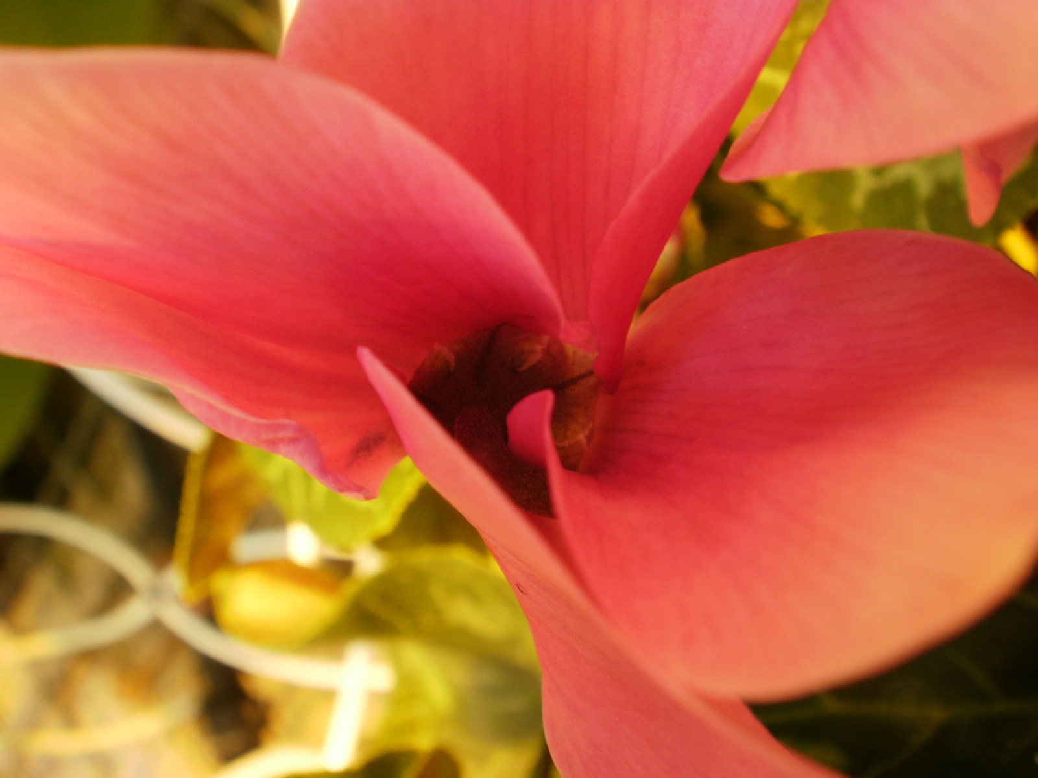








Fusariose du cyclamen (Fucy): détection préventive du risque et contrôle biologique
Journée des doctorants de l’UMR Agroécologie
16 mars 2015
Charline Lecomte
Thèse encadrée par Christian Steinberg, Véronique Edel-Hermann et Fabien Robert

Slide 2
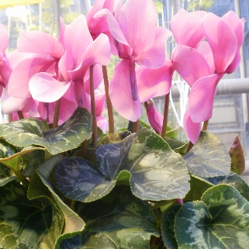

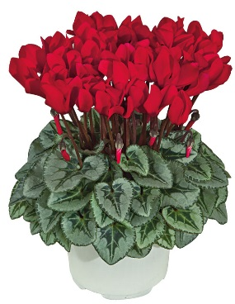
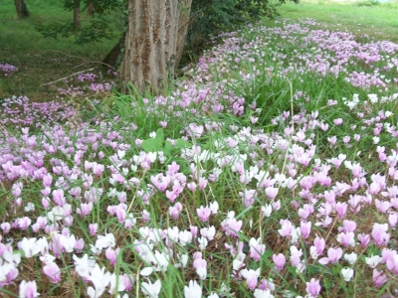
Le cyclamen
Botanique
  Primulacée
  Environ 20 espèces (Cyclamen persicum)
  Plante tubéreuse
  Symbolisme: beauté, jalousie, amour maternel
Produit horticole
  Plante fleurie d’intérieur
  Plante d’extérieur (plante à massif et plante vivace)
  Fleurs coupées
Février-Mars
Mai-Juin
Novembre-Janvier
Semis
Jeune plant
Floraison
Obtenteurs
Floriculteurs

Slide 3



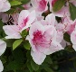
Le cyclamen
Données FranceAgriMer, juin 2014

Slide 4
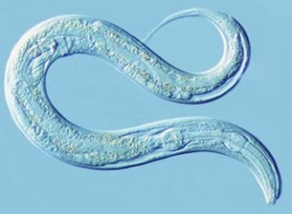
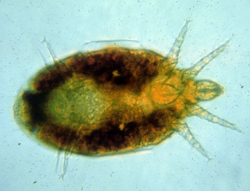
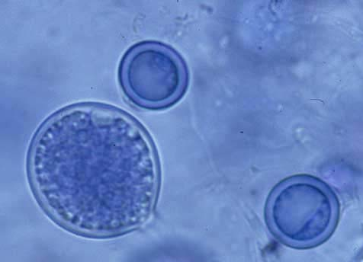
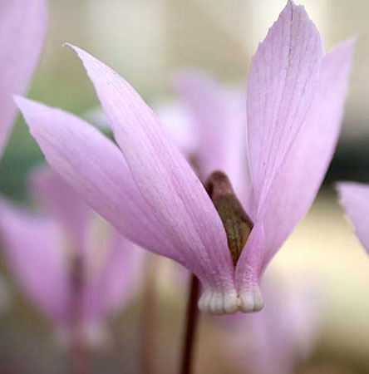
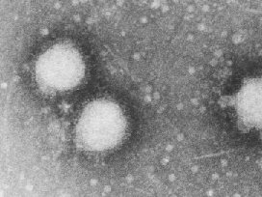
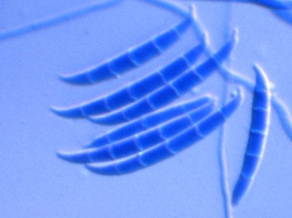
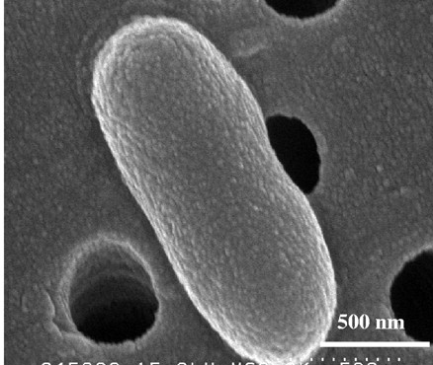
Le cyclamen
Nématodes
Arthropodes
Oomycètes
Meloïdogyne sp.
Heterodera sp.
Tarsonemus pallidus
Otiorhynchus sulcatus
Thysanoptera sp.
Pythium debaryanum
Phytophthora tropicalis
Virus
Champignons
Bactéries
Tospovirus (Tomato spotted wilt virus)
Fusarium oxysporum
Alternaria alternata
Colletotrichum fragariae
Botrytis cinerea
…
Erwinia carotovora

Slide 5
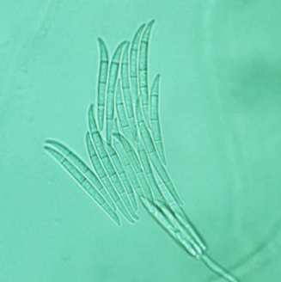
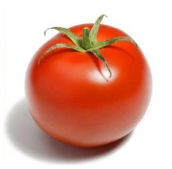
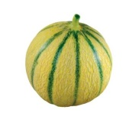
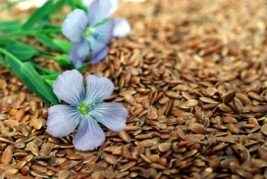
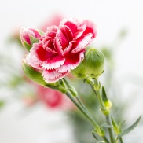

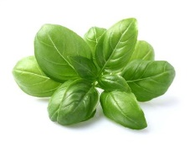
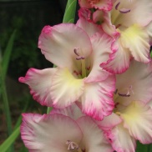
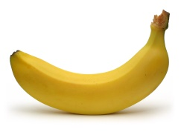
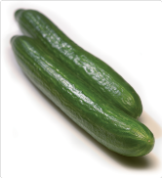
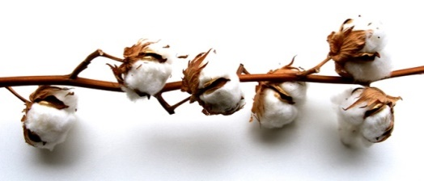
Fusarium oxysporum
Fusarium oxysporum
  Tellurique
  Ubiquitaire
  Importante diversité de souches
Souches pathogènes
  Gamme d’hôtes d’environ 100 espèces végétales
  Subdivision en formes spéciales (f. sp.)
  Déterminants génétiques du pouvoir pathogène peu connus
Fusarium oxysporum f. sp. cyclaminis (Focy)
  Très peu étudié
  Stade de contamination en cours de culture peu connu

Slide 6
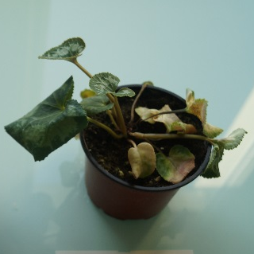
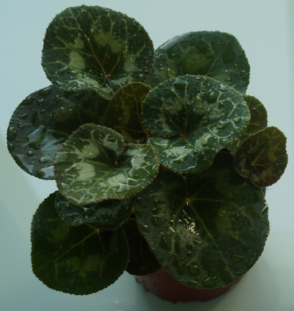
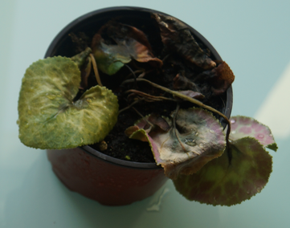
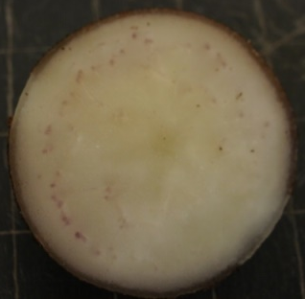
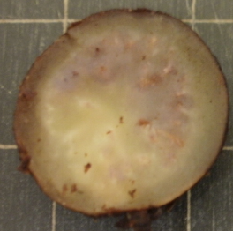
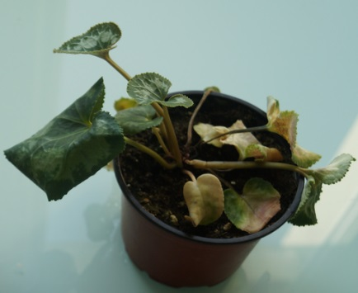
La fusariose vasculaire du cyclamen
Maladie la plus destructrice sur cyclamen
  Plus de 50 % de pertes
Trachéomycose
Déclenchée par un stress hydrique/thermique
Principalement en fin de cycle de culture
Présence en: Allemagne, Argentine, Australie, Belgique, Brésil, Bulgarie, Espagne, Etats-Unis, France, Grande-Bretagne, Italie, Japon, Pays-Bas, …
Tubercule sain
Tubercule malade
Plante saine
Plante malade – évolution de la maladie

Slide 7
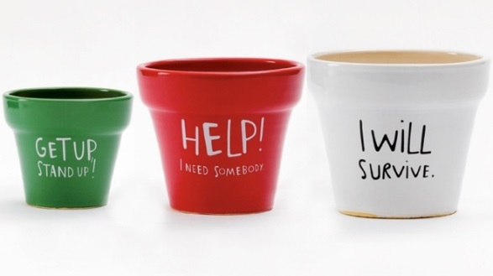



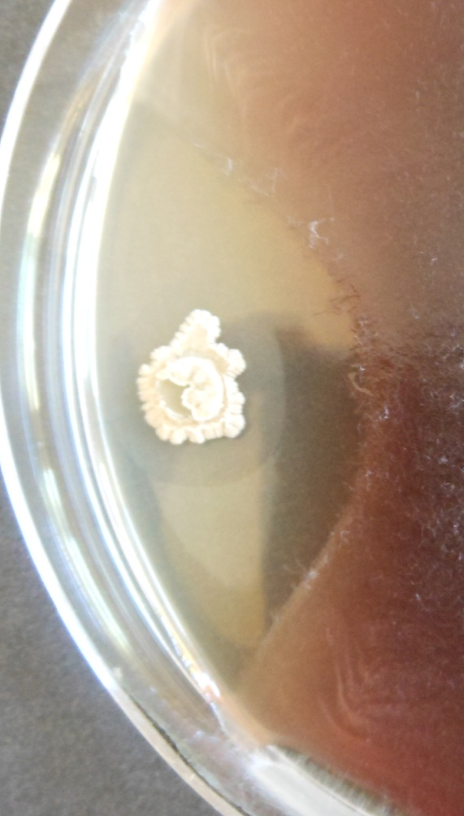
Moyens de lutte
Sélection variétale
Chimique
Mesures de prophylaxie
Lutte biologique
Aucune variété résistante disponible
Pas de lutte curative
Impact environnemental
Fortement conseillées
Difficultés de mise en place
Résultats prometteurs

Slide 8
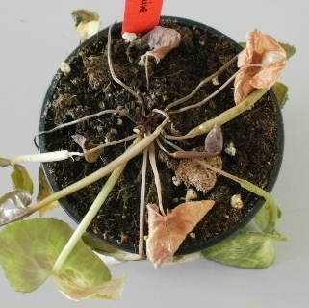
Objectifs
Mettre en place un test de détection précoce du pathogène en utilisant un marqueur moléculaire spécifique
Sélectionner un ou plusieurs agents de lutte biologique efficaces

Slide 9
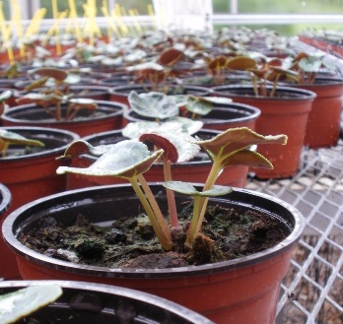
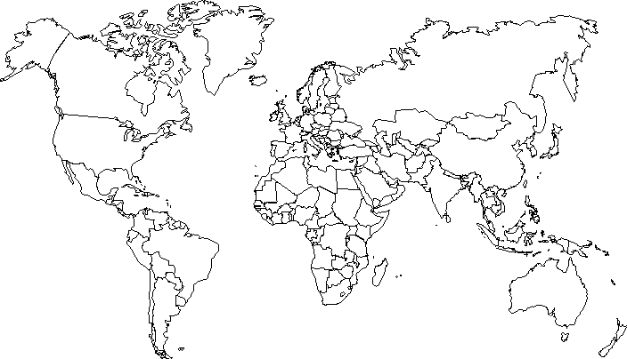
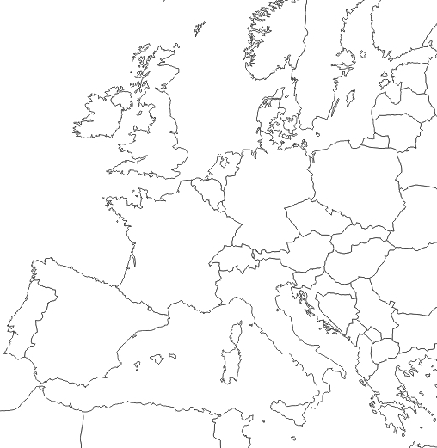
Constitution d’une collection
Souches de Focy
  Issues de collections internationales et/ou de travaux publiés: 27
Isolats de Fusarium oxysporum
  Issus de prélèvements
    Sur cyclamens symptomatiques: 9
    Sur jeunes plants de cyclamen: 16
10+21
5+4
10
5
2
2
2
7
2
7
1?
1?
3
3
3+7
3
4
8
4+1
5

Slide 10
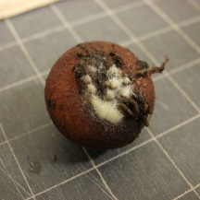
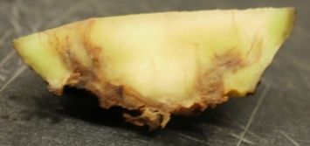
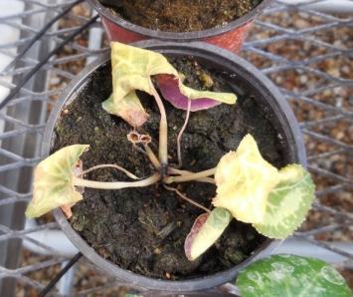
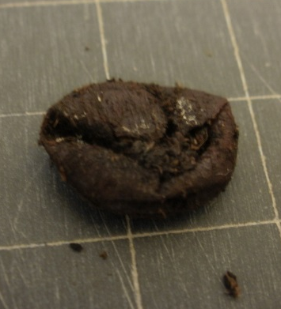
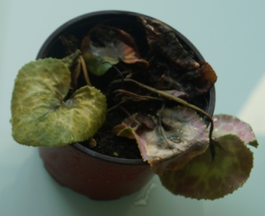
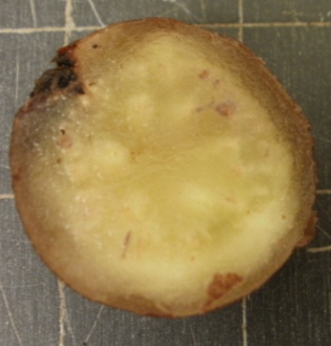
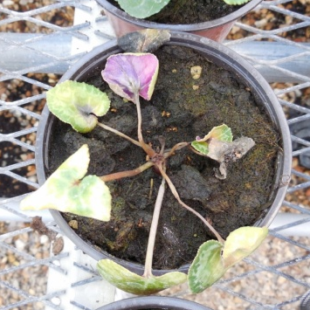
Test de pathogénicité
Conditions:
  30 modalités testées:
    5 souches de références
    9 isolats de cyclamens symptomatiques
    16 isolats jeunes plants de cyclamen
  10 plantes/condition
  10⁴ ufc/mL de substrat
  Echelle de notation de 0 à 3
Observation des symptômes typiques
Niveaux d’agressivité différents
Souches de références
  Pathogènes
Isolats
  15 souches pathogènes
  10 souches non pathogènes

Slide 11

Caractérisation de la diversité génétique
+
Utilisation de différents marqueurs moléculaires
  ITS et EF-1α -> identification taxonomique des souches
  EF-1α et IGS -> caractérisation de la diversité génétique des souches
Niveau de polymorphisme
ITS
EF
IGS
Internal Transcribed Spacer (rDNA)
Spécifique des espèces fongiques
Facteur d’élongation
Spécifique de l’espèce et
Diversité intra-spécifique
InterGenic Spacer (rDNA)
Diversité intra-spécifique
-

Slide 12
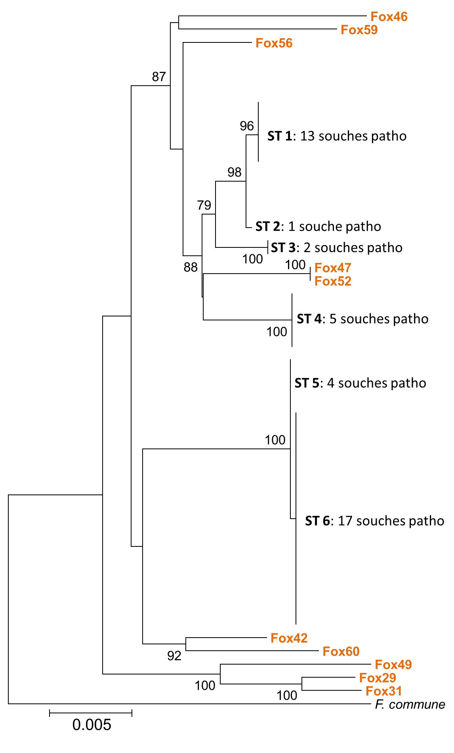
Caractérisation de la diversité génétique
Souches Focy
    6 groupes génétiques (ST)
      Grande diversité génétique
      Décrit chez d’autres formes spéciales
    Distribution géographique variée pour certains groupes
Souches non pathogènes
    9 ST
      Grande diversité génétique
      Décrit dans la littérature
Fait l’objet d’un article scientifique en cours de rédaction
Arbre EF-IGS
ST | Origines géographiques des souches
6 | Argentine, Australie, France, Pays-Bas, Royaume-Uni, USA
ST: Sequence Type

Slide 13
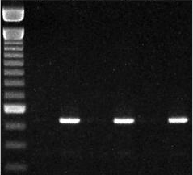
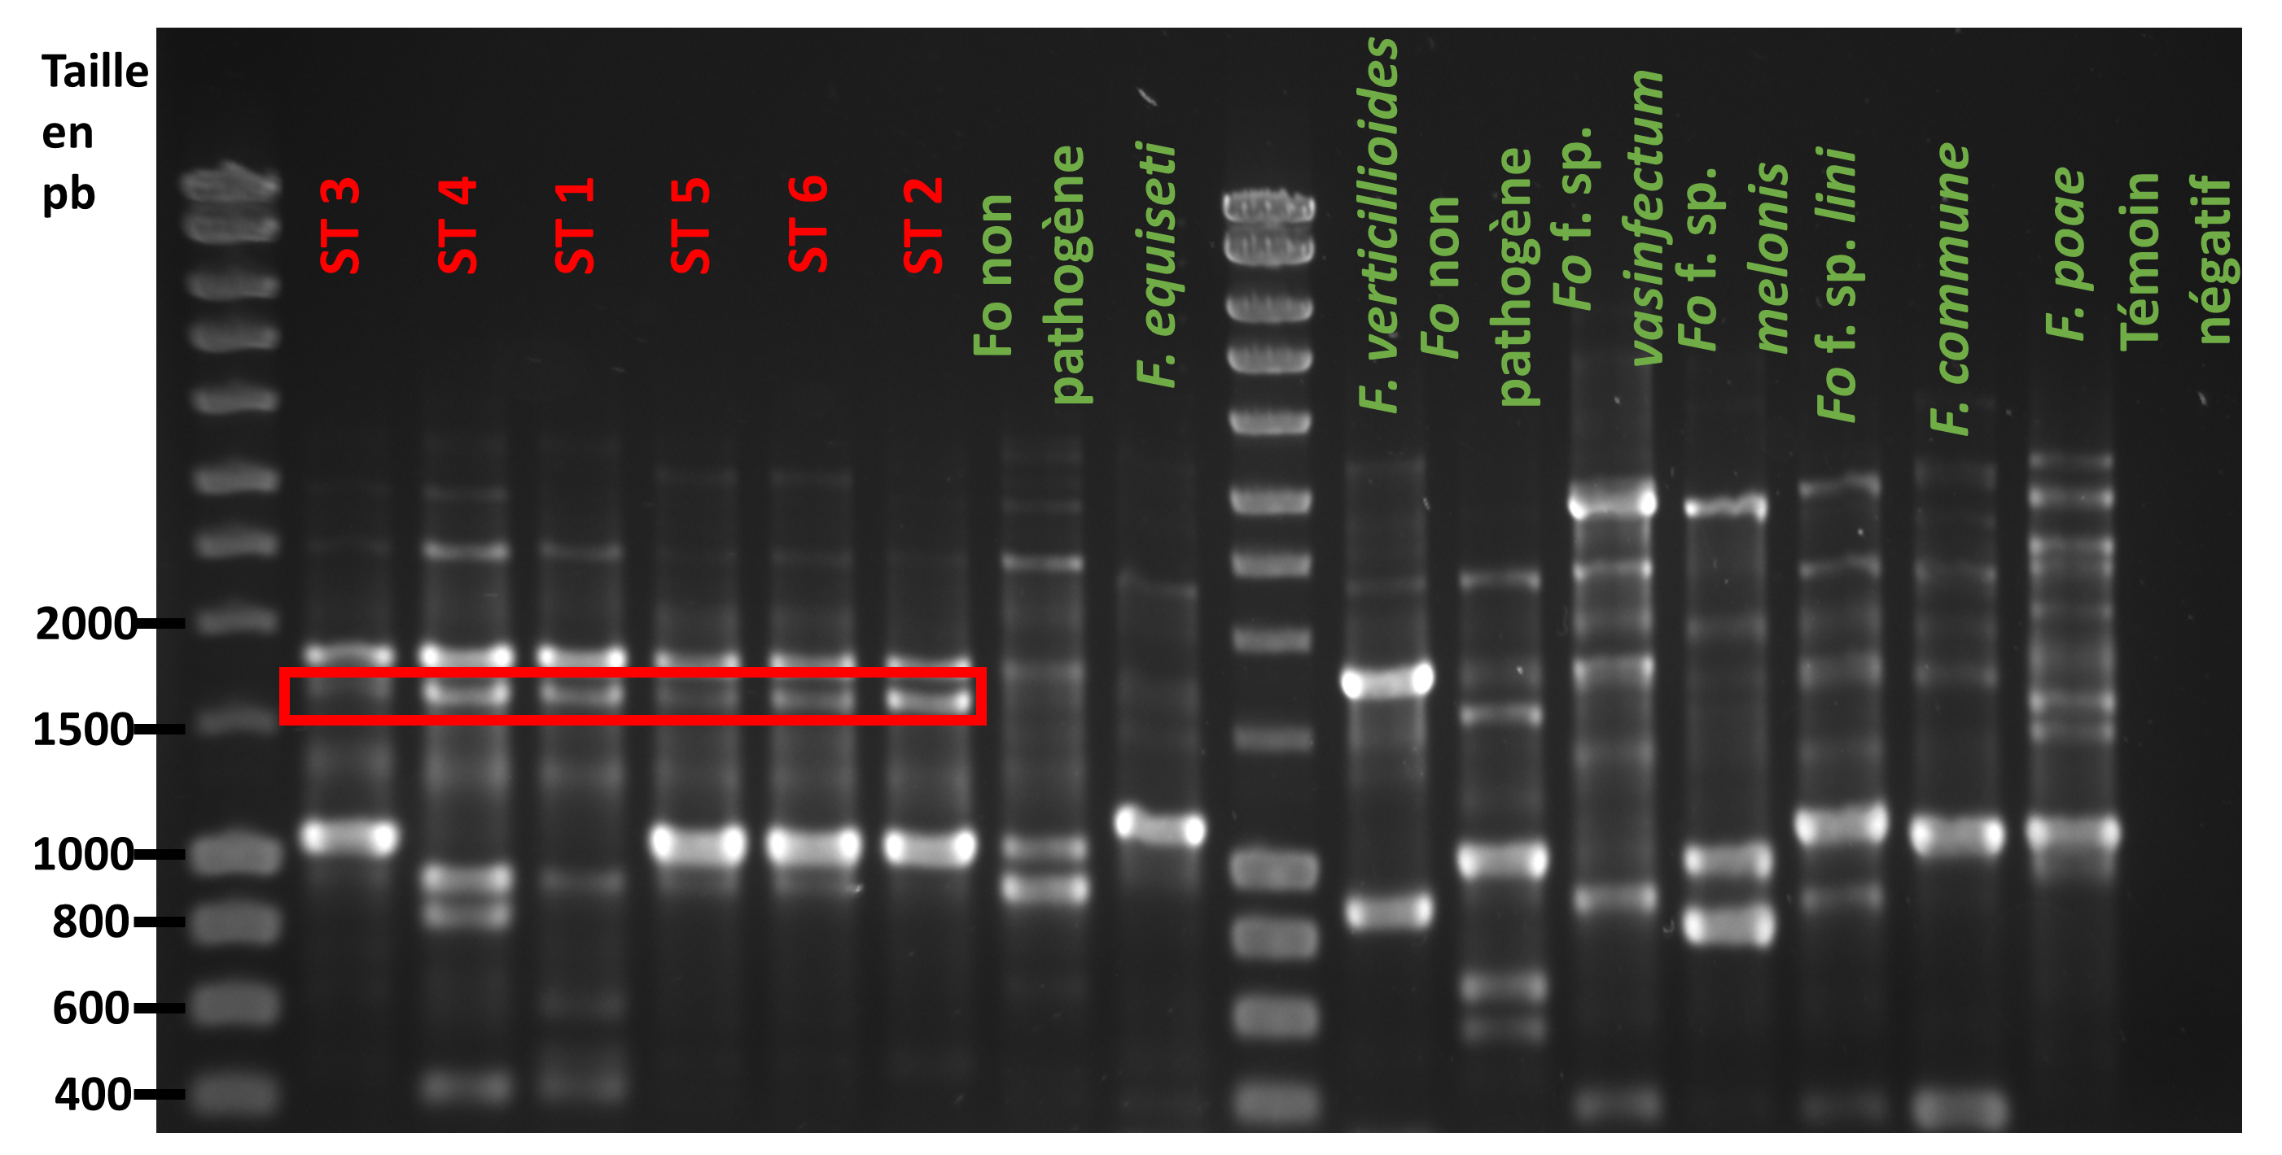
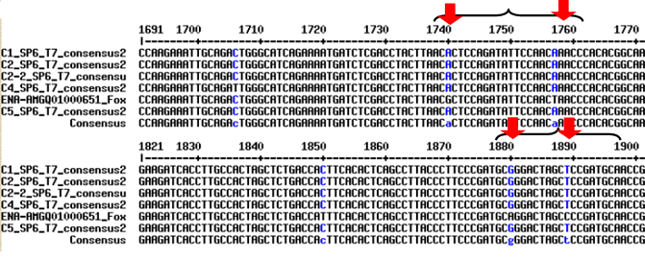
Mise au point d’un test moléculaire
Caractérisation de la diversité génétique par RAPD
  Plus de 60 amorces testées
  Identification d’un fragment de 1650 pb
Identification de 3 couples d’amorces
  Mise au point en cours
  Evaluation de la spécificité et de la sensibilité des amorces
    Une collection de 100 souches fongiques (F. oxysporum, Fusarium sp., champignons telluriques, champignons pathogènes du cyclamen)
Utilisation en conditions de production
  Plantes, substrats, supports de culture, eau d’irrigation,…
RAPD: Random Amplification of Polymorphic DNA

Slide 14
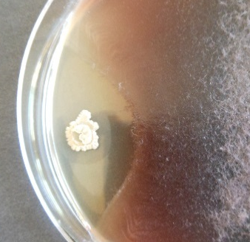
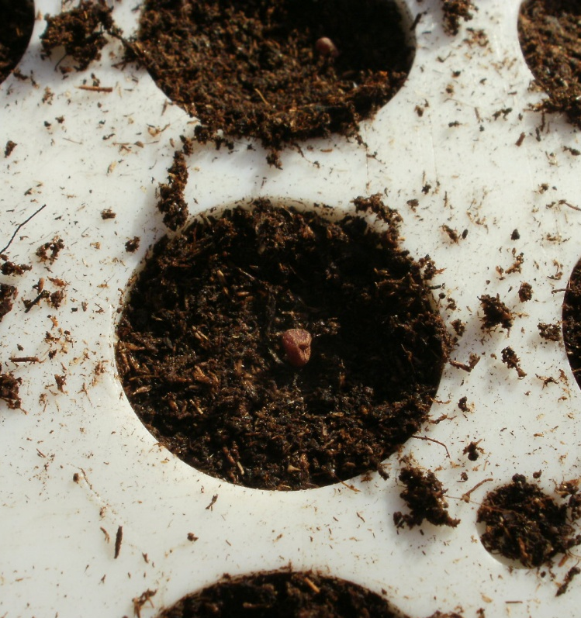
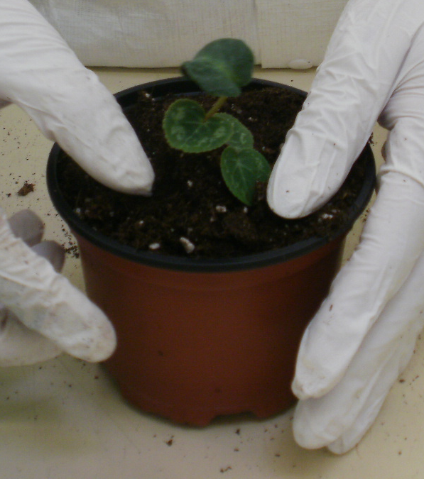
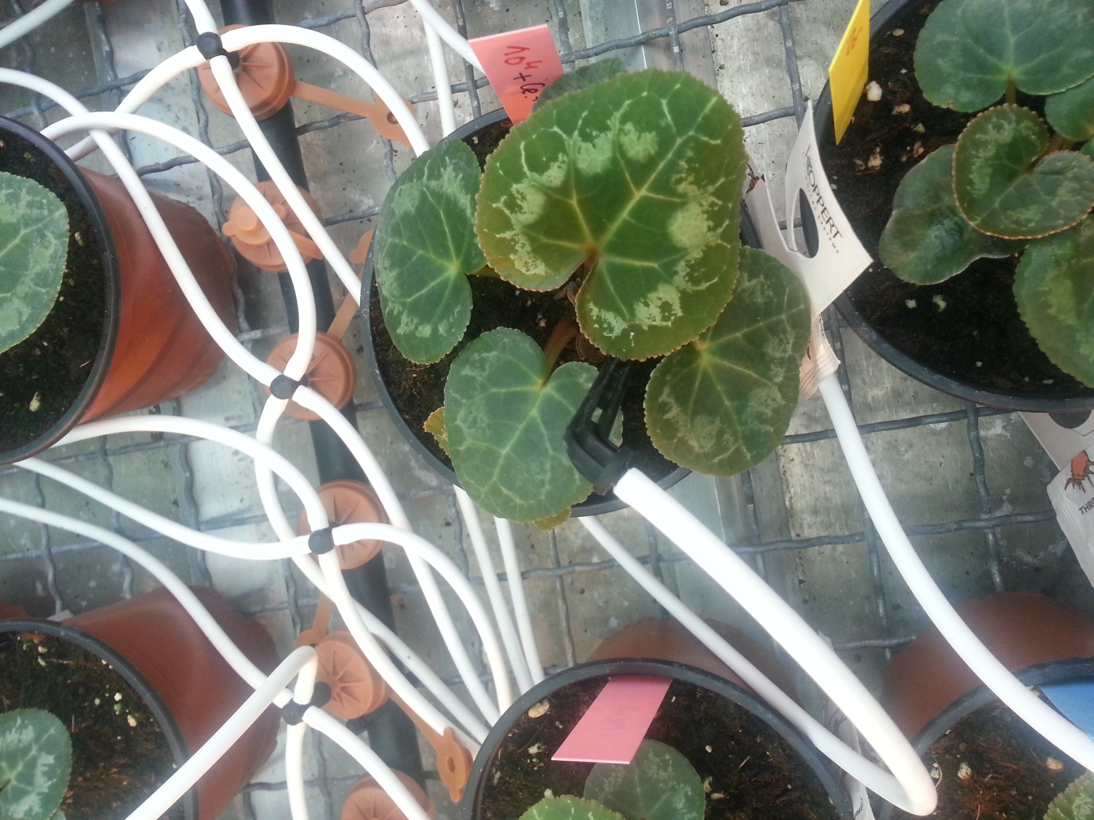
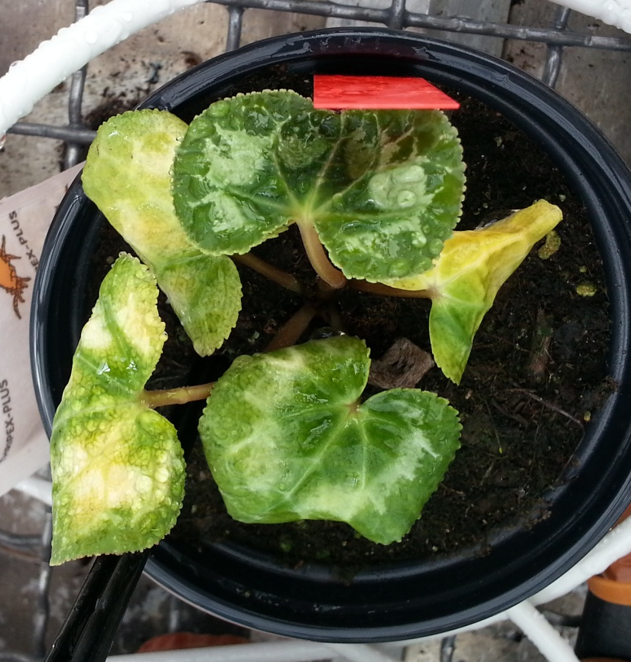
Sélection d’agents de lutte biologique efficaces
Test de sélection d’agents de lutte biologique (ALB) efficaces
  7 produits déjà commercialisés testés
  Seuls ou en combinaison (1+2, 2+3, 2+4)
  Conditions:
    Rapports agent pathogène/ALB testés: 1/1, 1/10, 1/100
    15 plantes par conditions
Microorganismes | Code du produit
Bactéries | 2, 4
Champignons | 1, 4, 5, 6, 7
Champignon mycorhizien | 3
Rempotage au stade 3-4 feuilles
1ère inoculation du pathogène
2ème inoculation du pathogène
Evaluation de la maladie
Semis
12 semaines
1 semaine
11 semaines
10⁶ ufc de produit/L de substrat
10⁶ ufc de produit/ L de substrat
10⁶ , 10⁵, and 10⁴ ufc de pathogène/L de substrat
10⁶ , 10⁵, and 10⁴ ufc de pathogène/L de substrat
Nombre de plantes mortes/modalité

Slide 15


Sélection d’agents de lutte biologique efficaces
Problèmes rencontrés
  Développement de Botrytis (excès d’irrigation)
  Manque d’irrigation
  Manque à la levée
Effet négatif de certains produits
  Manque à la levée
  Phytotoxicité
Sélection de 3 ALB: 1, 2, 7
  Efficacité testée à nouveau cet été
    2 souches pathogènes
    2 rapports patho/ALB: 1/10, 1/100
    40 plantes/modalité
    Test répété 2 fois
      1520 plantes/test
Microorganismes | Code du produit
Bactéries | 2, 4
Champignons | 1, 4, 5, 6, 7
Champignon mycorhizien | 3
* Modalités pour lesquelles le rapport 1/1 n’a pas pu être fait

Slide 16

Merci
INRA
Christian Steinberg
Véronique Edel-Hermann
Nadine Gautheron
Sébastien Terrat
Elodie Gautheron
Hamida Bouksil
Miguel de Cara
Astredhor
Fabien Robert
Agnès Langlois
Marc-Antoine Cannesan
Gwenaelle Chen
Agrene
Claude Alabouvette

Slide 17
L’horticulture en France
Données FranceAgriMer, Les achats de végétaux d’ornement, bilan du 1er semestre 2014, octobre 2014

Slide 18

Le cyclamen
Genre: Cyclamen
  Regroupe une vingtaine d’espèces
  C. coum, C. libanoticum, C. africanum, C. balearicum, C. hederifolium, C. repandum, C. colchicum, C. mirabile, C. creticum, C. parviflorum, C. cyprium, C. intaminatum, C. graecum, C. pseudibericum, C. somalense, C. persicum
  Originaires du bassin méditerranéen

Slide 19

La fusariose vasculaire du cyclamen

Slide 20

Caractérisation de la collection

Slide 21
Caractérisation de la collection
+
Utilisation de différents marqueurs moléculaires
Niveau de polymorphisme
ITS
EF
IGS
Internal Transcribed Spacer (rDNA)
Spécifique des espèces fongiques
Facteur d’élongation
Spécifique de l’espèce et
Diversité intra-spécifique
InterGenic Spacer (rDNA)
Diversité intra-spécifique
-
ITS
ITS
IGS
18 S
5,8 S
28 S
18 S
5,8 S
28 S
Unité de transcription
Unité de transcription

Slide 22

Mise au point d’un test moléculaire
Caractérisation de la diversité génétique par RAPD
Souche pathogène (P)
Souche saprophyte (S)
ADN génomique
Amplification au hasard à l’aide de courtes amorces
Révélation des fragments amplifiés
P
S
Découpe et purification de l’amplicon spécifique de la souches pathogène
Séquençage du fragment et design d’amorces spécifiques (SCAR)
Utilisation des amorces spécifiques pour détecter la souche pathogène
Polymorphisme d’amplification entre les deux souches
RAPD: Random Amplifcation of Polymorphic DNA , SCAR: Sequence Characterized Amplified Region

